Slide 1
Introduzione alla Filologia italiana Benedetta Aldinucci Filologia italiana (Modulo A), Corso di Laurea Triennale in Lingua e Cultura Italiana a.a. 2020-2021

Slide 2
1. Introduzione alla storia del libro

Slide 3
Fonte dei dati:
Jean-François Gilmont, Dal manoscritto all’ipertesto. Introduzione alla storia del libro e della lettura, prefazione di Edoardo Barbieri, Firenze, Le Monnier Università, 2006, pp. 37-74;
Armando Petrucci, La produzione di testimonianze scritte: materie, strumenti, tecniche, in Id., Breve storia della scrittura latina, Roma, Bagatto, 1992, pp. 24-34.

Slide 4
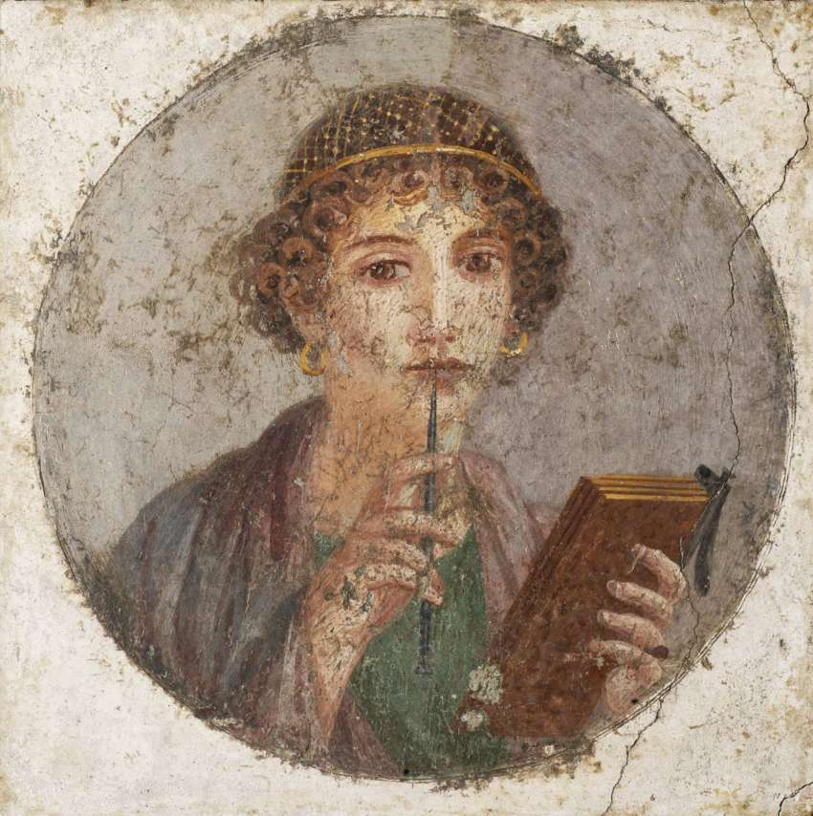
Pompei, affresco databile al 55 - 79 d.C. Il dipinto rappresenta una fanciulla con un polittico di quattro tavolette cerate nella mano sinistra e uno stilo nella destra.

Slide 5
Il papiro (= giunco originario della valle del Nilo da cui si ricava l’omonimo materiale scrittorio).

Slide 6
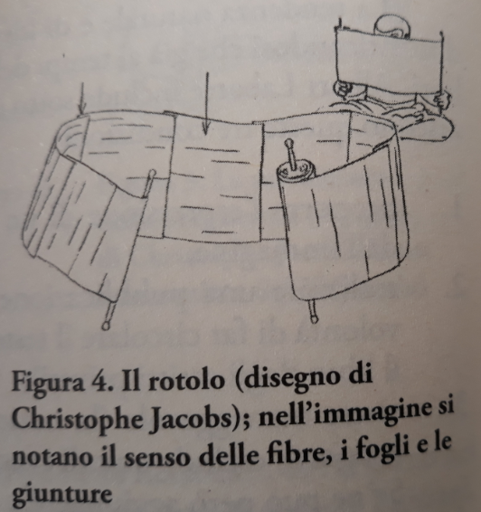

Slide 7
Pompei, Terentius Neo e la moglie
(55 - 79 d.C.)

Slide 8
Il papiro fu anche adoperato per produrre libri non già in formato di rotolo, ma anche, almeno dal II secolo d.C., in forma di codice, cioè di un insieme di fascicoli di misura più o meno quadrata cuciti e rilegati insieme.
La fortuna di questa nuova forma di libro, assai più maneggevole e pratica, sia per la lettura che per la scrittura, fu sempre crescente dal II al IV secolo d.C.; essa, tuttavia più che al papiro, troppo fragile per resistere a lungo alle piegature e alle cuciture, fu legata ad un’altra materia scrittoria, la pergamena.

Slide 9
pergamena = materia scrittoria ampiamente adoperata nel Medioevo, costituita di pelle di vitello, capra o pecora, preparata in modo tale da poter ricevere la scrittura.

Slide 10
Firenze, Biblioteca Medicea Laurenziana, Pluteo 41.15, carta 8 recto (particolare: pergamena, lato pelo)

Slide 11
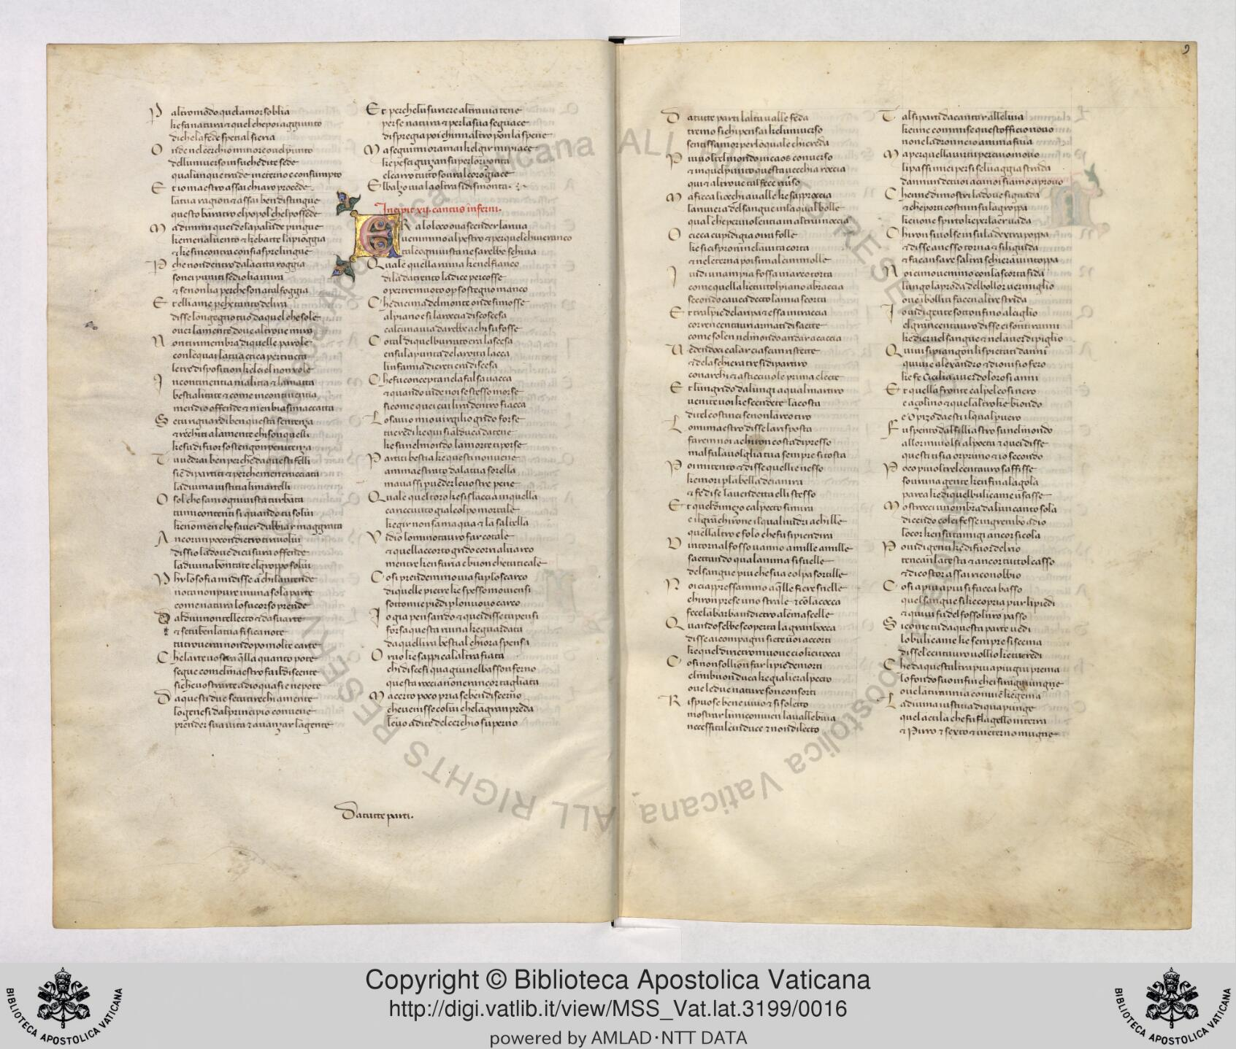
Il manoscritto (o codice):
Città del Vaticano, Biblioteca Apostolica Vaticana, Vaticano latino 3199, carte 8 verso-9 recto (particolare: a) la numerazione delle carte, e b) il «richiamo» di fascicolo).
Questo manoscritto è consultabile on line all’indirizzo: https://digi.vatlib.it/view/MSS_Vat.lat.3199

Slide 12
All’inizio del II secolo d.C. nell’Impero cinese fu per la prima volta introdotta la fabbricazione della carta (Ts’ai Lun, 105 d.C.).
Carta araba fu adoperata in Italia dal XII secolo, prima in Sicilia, poi a Genova, a Venezia e altrove.
Le prime cartiere (= fabbriche di carta) italiane di cui si abbia notizia sono, dal 1276, quelle di Fabriano.

Slide 13
La penna d’oca

Slide 14
La tecnica della fabbricazione della carta europea medievale, che rimase sostanzialmente immutata sino alla fine del secolo XVIII, consisteva nella preventiva macerazione degli stracci, selezionati, lavati e sfilacciati, che, ridotti in poltiglia, erano posti in tini; in essi venivano poi immerse e quindi estratte le forme, cioè dei telai rettangolari di legno, che serravano una rete di fili metallici disposti in senso orizzontale (le vergelle) e verticale (i filoni), nonché la filigrana, un disegno visibile in trasparenza, la cui particolarità permetteva di distinguere da quale cartiera la carta stessa provenisse (vedi diapositiva 15). Le forme, nelle quali era rimasto un uniforme strato di pasta composta di fibre degli stracci, venivano quindi svuotate e gli strati di pasta venivano pressati in modo tale che fuoriuscisse l’acqua e poi venivano disposti ad asciugare; infine i fogli, che risultavano il prodotto di questo processo, erano sottoposti alla collatura (per impedire che – come carta assorbente – si impregnassero d’inchiostro al momento della scrittura), ed erano nuovamente compressi e asciugati nello stenditoio (vedi diapositive 16 e 17).

Slide 16
La collatura della carta

Slide 18
Fra il XV e il XVI secolo si assiste in Italia al passaggio dal manoscritto al libro a stampa. La riproduzione tipografica consente una diffusione ampia e simultanea di più esemplari di uno stesso testo (rispetto alla scarsità e alla lentezza di riproduzione delle copie manuali). L’incontro della letteratura con la tipografia impone di definire, regolare e disciplinare l’intero campo della comunicazione scritta: si stabilizza così la norma grafica e linguistica (divisione delle parole, interpunzione, grafia, lingua). Va detto però che la copia a mano sopravvive sino a tutto il XVI secolo e oltre, affiancando l’esemplare di tipografia. Di solito le medesime copie di un moderno libro a stampa sono del tutto identiche (e auspicabilmente prive di errori o di refusi). Questo non accade nelle antiche copie manoscritte, che presentano porzioni di testo uguali ma anche divergenze, varianti ed errori di copia.

Slide 19
2. La filologia italiana

Slide 20
Fonte dei dati:
Bruno Bentivogli, Paola Vecchi Galli, Filologia italiana, Milano, Mondadori, 2002, pp. 9-90 e pp. 191-194.

Slide 21
FILOLOGIA: (dal lat. philologĭa, gr. ϕιλολογία) composto di filo- ‘amore’ + logos ‘parola, discorso’, quindi ‘amore per il discorso’.
FILOLOGIA DELLA COPIA: si occupa di quei testi letterari che si conservano solo grazie a una o più copie (è il caso, ad esempio, della Commedia di Dante Alighieri di cui abbiamo perso l’autografo) al fine di ricostruirne la lezione originaria. “Far rivivere l’originale perduto” di un’opera è dunque l’obiettivo e il “prodotto finito” dell’edizione critica.
EDIZIONE CRITICA: nessuna edizione che voglia dirsi critica può prescindere dal censimento della tradizione dell’opera, ossia dal reperimento e dall’esame di tutti i suoi testimoni conosciuti, manoscritti e/o a stampa. Il filologo segue dunque un metodo scientifico per risalire alla lezione dell’originale, dando puntualmente conto e ampia documentazione del lavoro compiuto. L’edizione critica si compone solitamente di: 1) nota al testo, 2) testo critico e 3) apparato critico. Posto di solito sotto il testo, l’apparato critico non va confuso con le note esegetiche che spesso accompagnano l’opera e ne costituiscono il commento. L’apparato critico contiene gli errori e le lezioni rifiutate della tradizione. Di norma non accoglie le mere varianti formali, grafiche o fonetiche. Un testo critico può essere scorporato dall’edizione critica cui appartiene e può avere vita propria: le edizioni commentate della Commedia di Dante, ad esempio, si fondano quasi tutte sul testo critico fissato nel 1966-1967 da Giorgio Petrocchi.

Slide 22
ERRORE: luogo dove il testo è corrotto rispetto alla volontà dell’autore. È pressoché inevitabile che copie non autografe di un testo contengano errori: cioè tagli o raddoppiamenti di lettera o di parola, scambio di una parola con una simile o opposta di senso, fraintendimenti e banalizzazioni di termini, “salto dallo stesso allo stesso”, inversione nell’ordine degli elementi della frase, omissioni, ecc.
VARIANTE: nella tradizione di copia, ogni divergenza sostanziale di lezione presentata da un testimone rispetto a uno o più altri testimoni. Tali lezioni varianti appaiono a prima vista accettabili, se non addirittura autentiche, ma possono essere destituite d’autorità grazie al confronto con il resto della tradizione. Diversamente dalle varianti di sostanza, le varianti di forma riguardano solo la grafia o la fonetica o la morfologia di una o più parole del testo. In presenza di testimonianze autografe, si dicono varianti d’autore quelle imputabili appunto all’autore che interviene sul testo durante la stesura dell’opera o in un secondo tempo, modificandola.

Slide 23
Nel XV secolo con l’invenzione della stampa a caratteri mobili anche in Italia si iniziano a pubblicare i classici della letteratura volgare (nel 1470 escono il Canzoniere di Francesco Petrarca e il Decameron di Giovanni Boccaccio; nel 1472 tocca alla Commedia di Dante Alighieri). Trent’anni dopo, nel 1502, Pietro Bembo cura per Aldo Manuzio – il più celebre dei tipografi italiani – un’edizione della Commedia il cui testo sarebbe diventato fondamento della vulgata nei secoli successivi (con vulgata s’intende il testo di un’opera così come è diffuso, divulgato e comunemente letto): il codice utilizzato fu quello regalato da Boccaccio a Petrarca (e oggi conservato a Città del Vaticano, Biblioteca Apostolica Vaticana, Vaticano latino 3199), che lo stesso Bembo aveva ereditato dal padre e da cui trasse copia per la tipografia.
Nel Seicento nascono o si arricchiscono alcune delle grandi biblioteche pubbliche e private, luogo di conservazione del patrimonio librario.
Nel Settecento s’iniziano a catalogare e illustrare le raccolte di codici possedute dalle grandi biblioteche.
Nel primo Ottocento per la pubblicazione di testi antichi si ricorre spesso ai codici, ma la mancanza di cataloghi sufficienti impedisce indagini sull’effettiva consistenza della tradizione (ossia il complesso delle testimonianze manoscritte e a stampa di un testo, che lo hanno tramandato nel tempo); anche quando si conoscono più testimoni (manoscritti o stampe, cioè, che abbiano trasmesso copia totale o parziale del testo), il confronto è condotto in modo sommario e si finisce di solito per adottarne uno (che sarà magari quello più a portata di mano) correggendolo qua e là con lezioni di altri testimoni, e intervenendo, spesso senza neppure avvertire, con congetture (ricostruzione ipotetica di una lezione) e interpolazioni (presenza in un testo di passi non dovuti all’autore, ma a copisti o a editori moderni).

Slide 24
Nell’Ottocento sono spesso gli stranieri a intervenire con autorità e con risultati importanti nel campo della filologia italiana. Il maggior filologo dantesco di questi anni è il tedesco Karl Witte (1800-1883), che pubblica nel 1862 un’importante edizione della Commedia: il testo, risultato di una vasta indagine sulla tradizione e della collazione (ossia il confronto delle lezioni dei diversi testimoni per verificarne la coincidenza o la diversità) di 4 codici trecenteschi è molto più sicuro e attendibile di quello affermatosi con l’edizione di Aldo Manuzio del 1502.
In questi stessi anni la nascita dello stato unitario promuove un rinnovamento della politica culturale d’Italia e molte biblioteche aprono le porte agli studiosi. La filologia italiana, dopo decenni di abbandono, inizia a recuperare il grave ritardo accumulato nei confronti della filologia d’oltralpe (prima germanica, poi anche francese) e acquisisce il principio secondo cui l’edizione critica deve tenere conto di tutti i testimoni di un’opera; mentre rimane ancora del tutto sconosciuto quello relativo alla necessità di classificarli.
Nel centenario della morte di Dante del 1921 vengono pubblicate le Opere di Dante nel testo critico della Società Dantesca Italiana (fondata a Firenze nel 1888). L’edizione della Commedia, curata da Giuseppe Vandelli, che sostituisce quella allestita nel 1894 dall’inglese Edward Moore (la quale, a sua volta, migliorava il testo di Karl Witte), procede alla ricostruzione testuale vagliando e selezionando le singole varianti nell’impossibilità di classificare e ordinare rigidamente una tradizione immensa e già precocemente inquinata da gravi fenomeni di contaminazione (fenomeno per cui un copista trascrive il suo testo non da un solo esemplare di copia, ma da due o più altri, per singole lezioni o per ampi brani, alterando le linee di trasmissione del testo e rendendo difficile o impossibile la ricostruzione dei rapporti genetici fra i testimoni).

Slide 25
Edizione critica della Commedia secondo l’antica vulgata, a cura di Giorgio Petrocchi, Milano, Mondadori, 1966-1967:
1. Selezione dei testimoni che concorrono alla definizione del testo: degli 800 testimoni del poema Petrocchi trasceglie soltanto quelli datati entro il 1355. La data non è stata scelta a caso, perché corrisponde alla stesura della prima copia del poema di mano di Giovanni Boccaccio. Copista appassionato e infaticabile, Boccaccio intervenne sul testo dell’opera dantesca con indebite correzioni congetturali e introdusse nel testo lezioni ricavate da più fonti. Nei numerosi codici successivi all’intervento del Boccaccio il testo risulta talmente sfigurato da contaminazioni e manipolazioni da rendere impossibile qualsiasi tentativo di razionalizzazione genealogica. Inoltre, tutta la prima generazione di manoscritti prodotti nei quindici anni che vanno dalla morte di Dante al 1336 – data di trascrizione del più antico testimone superstite – è andata completamente perduta, benché fosse probabilmente molto numerosa, dato l’immediato successo del poema. Si sono dunque conservati circa un’ottantina di manoscritti stesi entro la metà del Trecento. Nessuna stampa è invece utile per la ricostruzione del testo, poiché si possiedono i manoscritti dai quali le stampe furono tratte.
2. Petrocchi seleziona dunque 27 manoscritti, databili fra il 1336 e il 1355, che consentono la ricostruzione del testo più antico tramandato. Esso però non corrisponde in tutto all’originale, ma corrisponde a quella forma del testo diffusa subito dopo la morte di Dante. Inoltre, la mancanza di autografi danteschi comporta serie difficoltà per determinare la fisionomia della lingua della Commedia, dato che la tradizione manoscritta adatta le forme grafiche, fonetiche, morfologiche alle abitudini linguistiche dei copisti.

Slide 26
Ricorso a un solo manoscritto, più esattamente a quello che è considerato il “miglior” manoscritto (bon manuscrit o codex optimus), depurato soltanto degli errori “evidenti”:
1. Antonio Lanza (Dante Alighieri, La ‘Commedìa’. Nuovo testo critico secondo i più antichi manoscritti fiorentini, a cura di Antonio Lanza, Anzio, De Rubeis, 1995) per l’edizione della Commedia si è affidato al manoscritto più antico, fiorentino, della tradizione, conservato a Milano, Biblioteca Trivulziana, Trivulziano 1080 (trascritto nel 1337 da Francesco di ser Nardo, originario di Barberino in Val di Pesa, presso Firenze).
2. Federico Sanguineti (Dantis Alagherii ‘Comedia’, a cura di Federico Sanguineti, Firenze, SISMEL-Edizioni del Galluzzo, 2001) per la stessa opera si è appellato invece a un diverso codex optimus, il manoscritto di Città del Vaticano, Biblioteca Apostolica Vaticana, Urbinate Latino 366, correggendone gli aspetti linguistici imputabili al copista settentrionale (il codice porta la data 1342 e fu trascritto da un copista proveniente dalla Romagna).

Slide 27
3. La metrica italiana

Slide 28
Fonte dei dati:
Pietro G. Beltrami, La metrica italiana, Bologna, il Mulino, 2010.

Slide 29
Accento: in italiano (come nelle lingue romanze antiche) l’accento è la caratteristica per cui una sillaba è articolata con più energia rispetto alle altre della stessa parola (o della frase); questa sillaba si dice tonica, le altre si dicono atone (Com-mè-dia, lì-bro, qua-dèr-no).
Verso: unità metrica fondamentale, costituita da una successione di sillabe strutturata secondo certe regole (numero delle sillabe, dislocazione delle sillabe toniche e atone, ecc.), in rapporto con tutte le altre unità dello stesso tipo presenti nel testo.

Slide 30
Sillaba: un fonema o un insieme di fonemi che costituiscono un gruppo autonomo e distinto nella catena parlata, in cui si possono considerare divise le parole. La sillaba è costituita da un punto vocalico o centro o apice, formato da una vocale o da un dittongo (la combinazione, cioè, di due vocali in una sola sillaba), cui possono essere associate una o più consonanti, precedenti e seguenti. Il limite fonetico tra una sillaba e l’altra è generalmente costituito dalla chiusura parziale o totale del canale di fonazione (parziale, per esempio, in ca-sa, totale in ro-ba), o anche dal succedersi di un nuovo punto vocalico a un altro (come, per esempio, tra le due prime sillabe di gua-ì-na). Le sillabe che terminano in vocale si chiamano aperte o libere (per esempio, le tre sillabe di pagare: pa-ga-re); quelle che terminano in consonante si chiamano chiuse o implicate (per esempio, le prime due sillabe di contratto: con-trat-to). In metrica, la sillaba costituisce l’unità in base alla quale i versi si misurano e si commisurano fra loro. Si veda la scansione sillabica, cioè la divisione in sillabe, del primo verso del canto primo dell’Inferno di Dante Alighieri:
Endecasillabo: verso - solitamente di undici sillabe - che ha come ultima sillaba tonica la decima. È il verso più importante nella tradizione poetica italiana.
Sillaba 1 | 2 | 3 | 4 | 5 | 6 | 7 | 8 | 9 | 10 | 11
Nel | mez | zo | del | cam | min | di | nos | tra | vì | ta

Slide 31
Rima: l’identità della parte finale di due parole, a partire dalla vocale tonica compresa (vITA : smarrITA, tESTO : manifESTO, guardARE : mARE). Al plurale (Rime) è anche sinonimo di ‘testi in versi’; ciò dipende in parte dal fatto che la poesia italiana fino alla fine del Quattrocento è tutta rimata, salvo pochissime eccezioni. Un modo convenzionale di indicare la successione delle rime di un componimento poetico è attraverso le lettere dell’alfabeto. Le rime dei versi più lunghi, in genere endecasillabi, si indicano con lettere maiuscole secondo l’ordine alfabetico (A B C D E F…), quelle dei versi più brevi (ad esempio, settenari) con lettere minuscole (a b c d e f…): a lettera uguale, maiuscola o minuscola che sia, corrisponde rima uguale.

Slide 32
Terza rima: forma della terzina ‘incatenata’ o ‘dantesca’ (se ne attribuisce l’invenzione a Dante che la utilizza nella Commedia). È un metro narrativo, aperto e indefinitamente ripetibile. Normalmente i versi sono tutti endecasillabi con schema rimico ABA BCB CDC DED… il primo e il terzo verso di ogni terzina rimano, cioè, con il verso centrale della terzina precedente:
Nel mezzo del cammin di nostra vITA A
mi ritrovai per una selva oscURA B
ché la diritta via era smarrITA. A
Ahi quanto a dir qual era è cosa dURA B 1° verso della seconda terzina
esta selva selvaggia e aspra e fORTE C
che nel pensier rinova la paURA ! B 3° verso della seconda terzina
Tanat’è amara che poco è più mORTE; C
ma per trattar del ben ch’i’ vi trovAI, D
dirò de l’altre cose ch’i’ v’ho scORTE C
(Dante Alighieri Inferno, canto I, versi 1-9)

Slide 33
Una parte considerevole della tradizione letteraria italiana è in poesia. Rima e metro sono eccellenti indicatori di correttezza (o viceversa di errore) del testo poetico. Se un manoscritto antico ci tramanda un endecasillabo ridotto a sole nove sillabe, o infrange la successione di rime (lo schema, cioè) di un sonetto, di una terzina, ecc., il filologo disporrà di un indizio sicuro per individuare un errore. Al contrario, se il numero delle sillabe e lo schema rimico sono regolari, il filologo avrà una garanzia in più della bontà del testo, almeno nei riguardi della sua struttura metrica.

